Slide 1
Microsoft Azure Administration | Konfiguration | Monitoring
Modul 4 – Microsoft Azure| Virtual Machines, Storage & Monitoring

Slide 2
Inhalte
Azure VMs
01
Hands OnLab
04
Lab 4.3
Lab 4.1
Lab 4.2
Azure Storage
02
Azure Monitoring für VMs
03

Slide 3
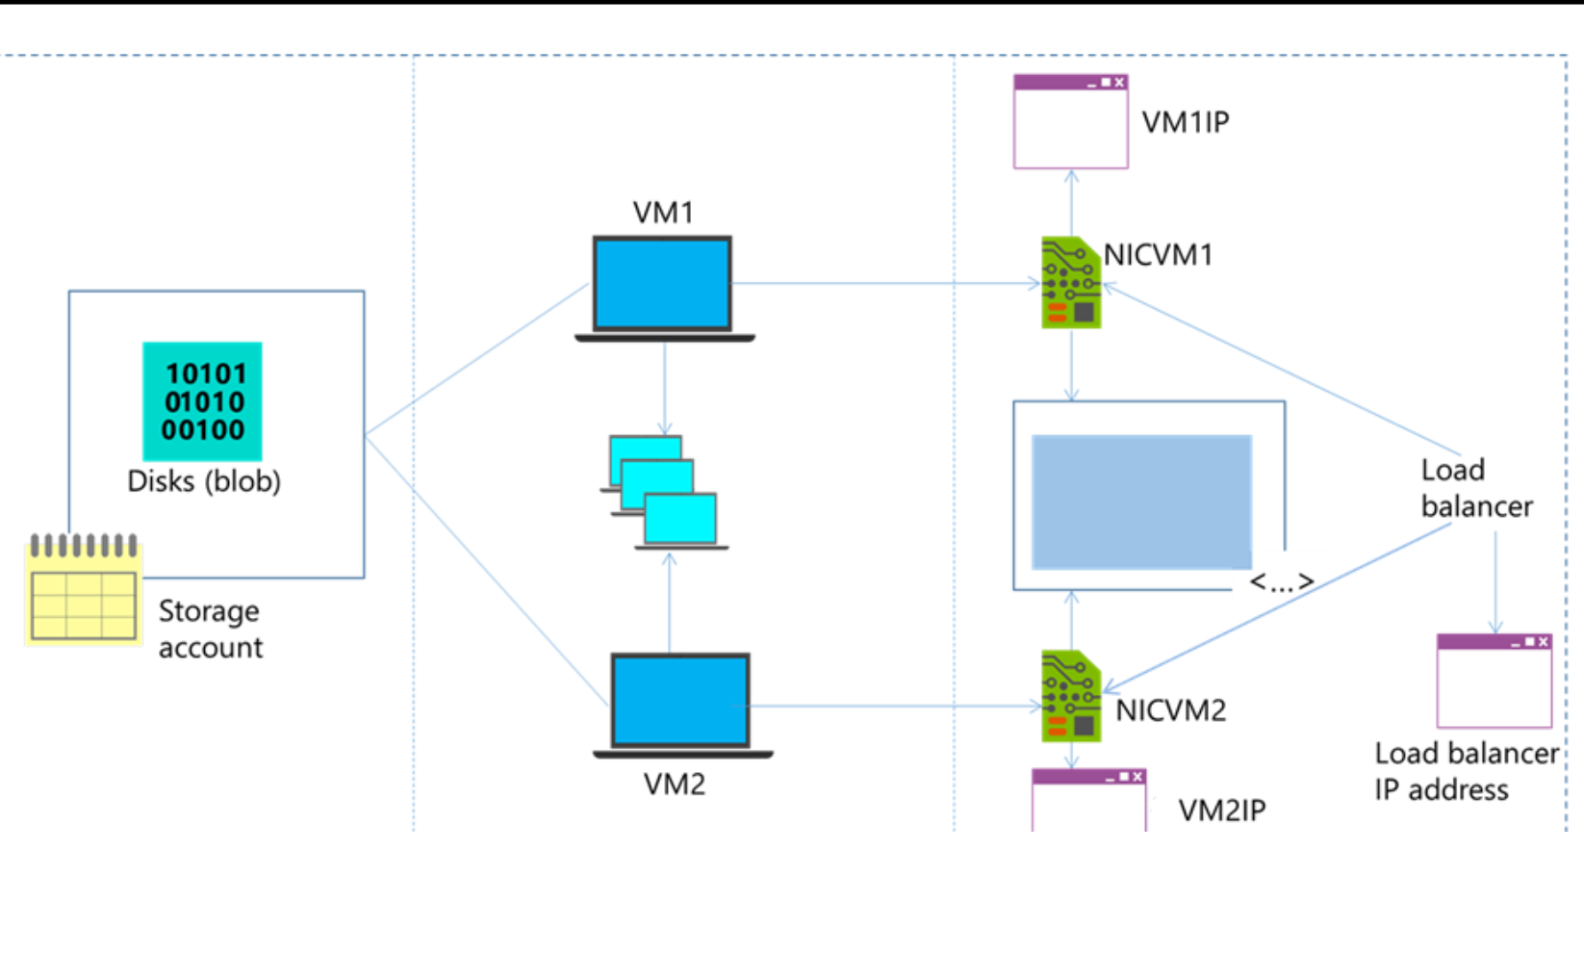
Azure Virtual Machines

Slide 4
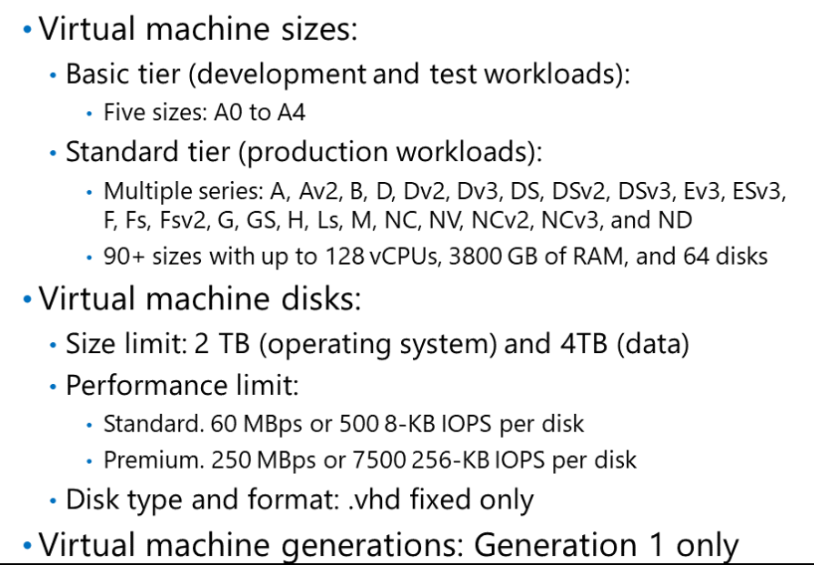
Azure Virtual Machines

Slide 5
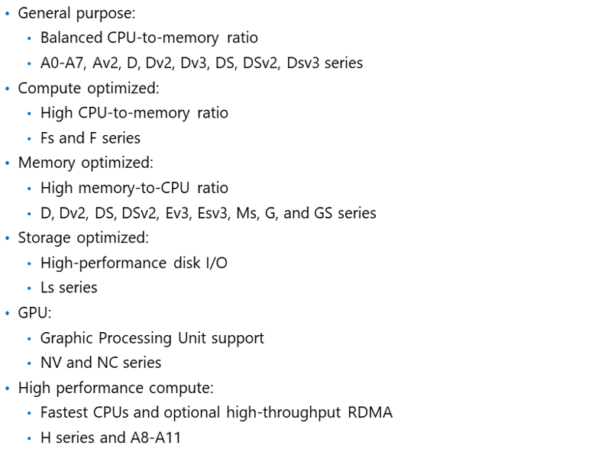
Azure VM Unterstützte Rollen
Notes:
CPU type
•
CPU-to-memory ratio
•
Support for SSD-based temporary disks
•
Support for Premium storage

Slide 6
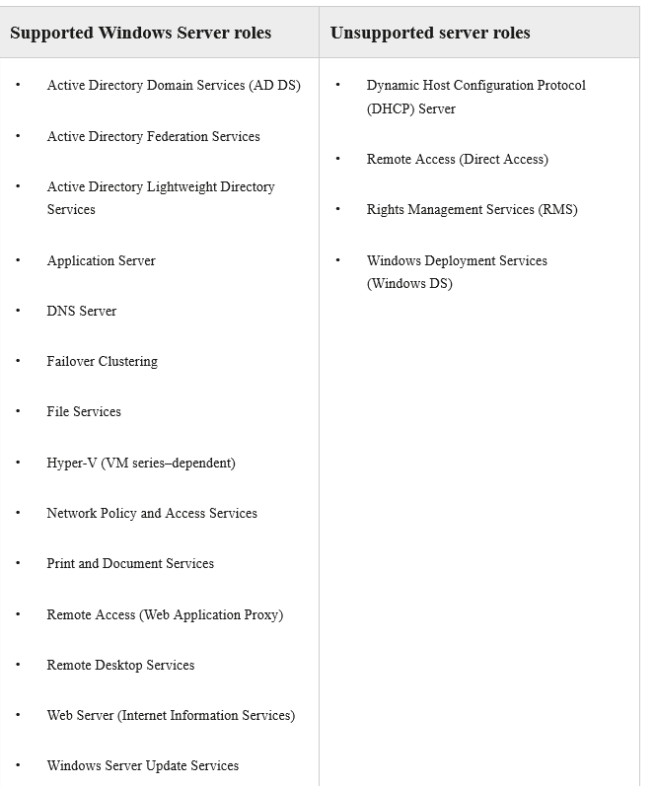
Azure VM Unterstützte Rollen

Slide 7
Azure VM Tiers
Basic -> Kein SLA !
Standard -> SLAs, Premium Storage (SSDs)

Slide 8
DEMO: Deployment von VMs
Notes:
Portal
Powershell / CLI

Slide 9
Lab 4.1 Deployment einzelner VMs
Notes:
Portal
Powershell / CLI

Slide 10
VM Availability Sets
Notes:
Portal
Powershell / CLI

Slide 11
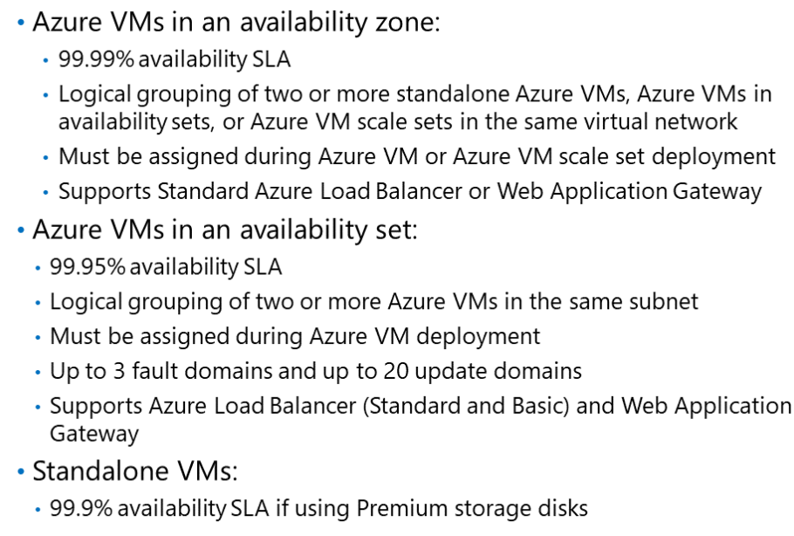
Azure VM Availability Sets
! Schutz gegen: Hardware Fehler / Planned Maintenance (VM Downtime) !
Notes:
Schutz gegen: Hardware Fehler / Planned Maintenance (VM Downtime)

Slide 12
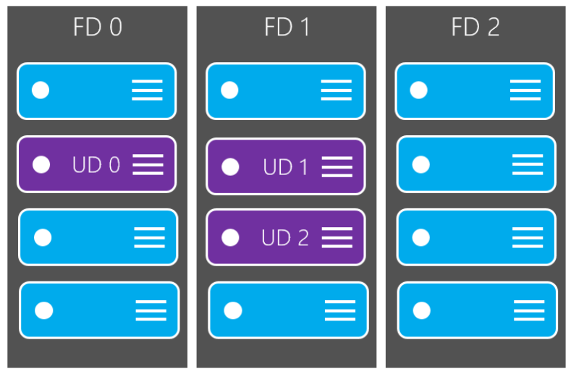
Update Domains Fault Domains
Update Domain
Set von physischen Hosts welche gemeinsam gleichzeitig aktualisiert werden (Standard 20 domains -> Dh. 20 unabhängige Update Zyklen)
Fault Domain
Einzelne locale “Ausfallzelle” (zB am selben Rack am selben Netzeil)
ARM teilt VMs auf 3 Fault Domains auf
Notes:
Schutz gegen: Hardware Fehler / Planned Maintenance (VM Downtime)

Slide 13
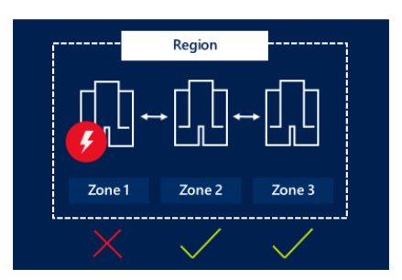
Availability Zone
Physisch getrennte Zone in selber Azure Region
Notes:
Schutz gegen: Hardware Fehler / Planned Maintenance (VM Downtime)

Slide 14
Availability Sets Configuration
! Nur bei der Provisionierung von VMs kann ein Availability Set angegeben werden !
Bestehende VMs können nicht nachträglich in ein AS eingefügt werden
Notes:
Schutz gegen: Hardware Fehler / Planned Maintenance (VM Downtime)

Slide 15
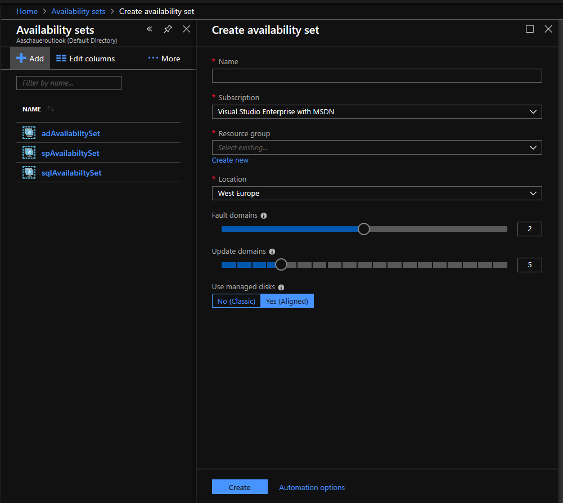
Availability Sets Configuration - Portal
Notes:
Schutz gegen: Hardware Fehler / Planned Maintenance (VM Downtime)

Slide 16
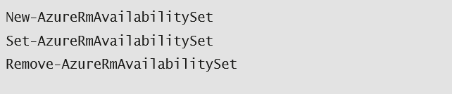
Availability Sets Configuration - PowerShell
Notes:
Schutz gegen: Hardware Fehler / Planned Maintenance (VM Downtime)

Slide 17
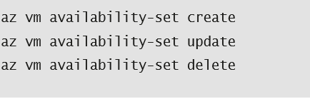
Availability Sets Configuration - CLI 2.0
Notes:
Schutz gegen: Hardware Fehler / Planned Maintenance (VM Downtime)

Slide 18
Availability Sets Überlegungen
2 oder mehr VMs im selben AS tragen zur Redundanz bei
Kombination mit Azure Load Balancer um eingehende Anfragen auf die VMs aufzuteilen
Notes:
Schutz gegen: Hardware Fehler / Planned Maintenance (VM Downtime)

Slide 19
DEMO: VMs / Availability Sets & -Zones
Notes:
Portal
Powershell / CLI

Slide 20
Lab 4.2 Erstellung von Availability Zones
Notes:
Portal
Powershell / CLI

Slide 21
VM Scale Sets
Notes:
Portal
Powershell / CLI

Slide 22
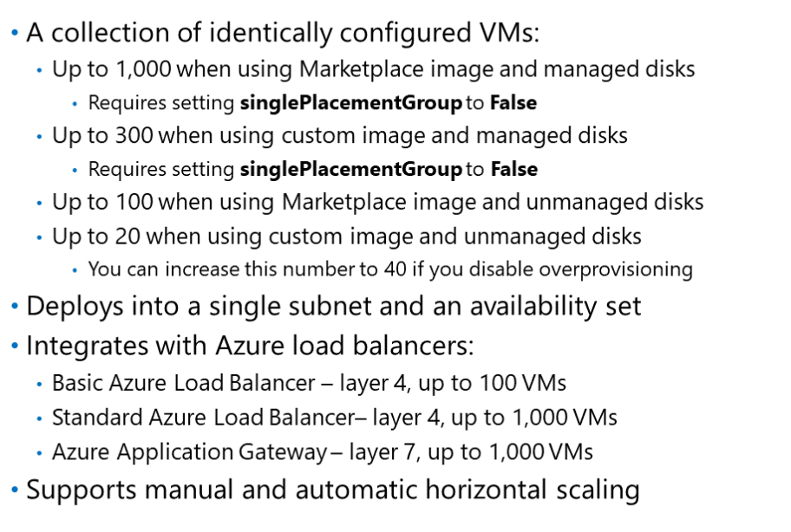
Azure VM Scale Sets
Notes:
CPU type
•
CPU-to-memory ratio
•
Support for SSD-based temporary disks
•
Support for Premium storage

Slide 23
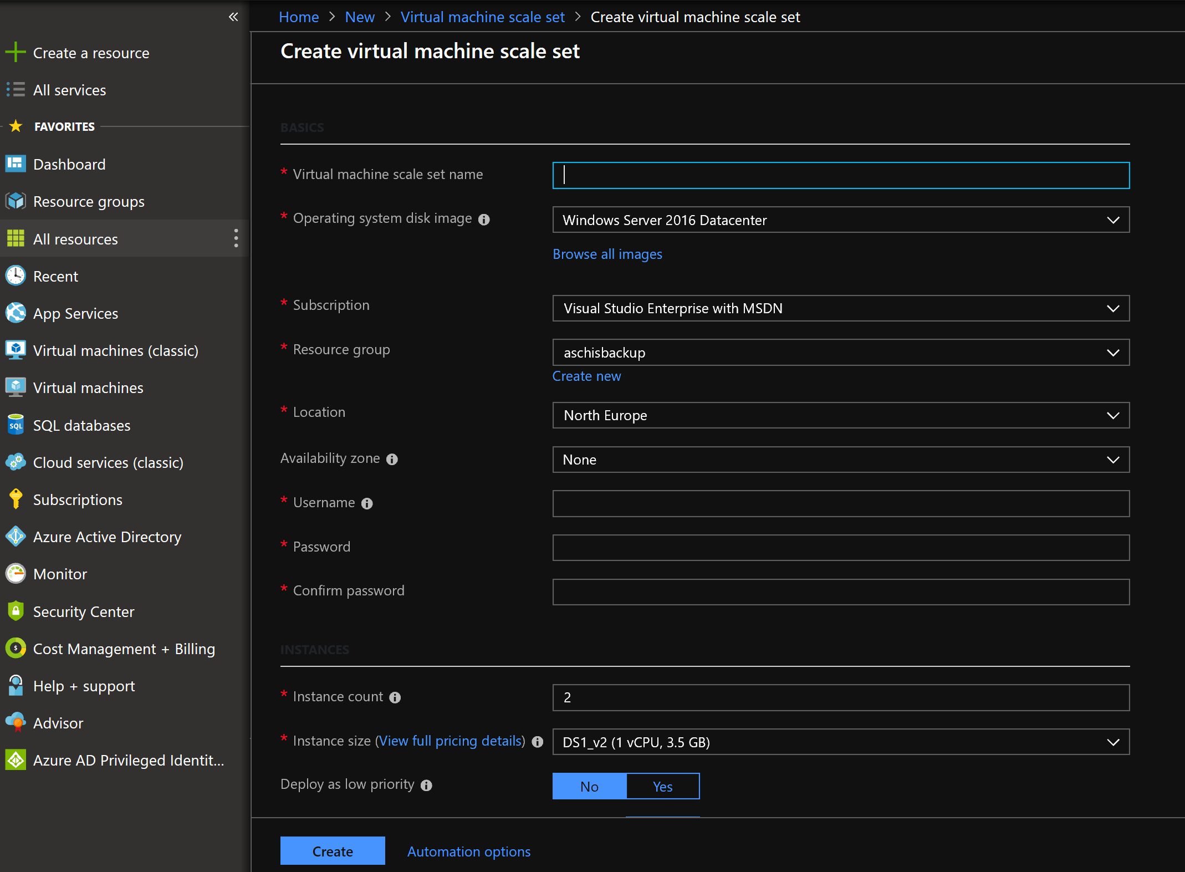
Scale Sets Configuration - Portal
Notes:
https://docs.microsoft.com/en-us/azure/virtual-machine-scale-sets/quick-create-portal

Slide 24
Scale Sets Configuration - CLI 2.0
Resourcengruppe anlegen
az group create --name myResourceGroup --location
Scale set erzeugen
az vmss create
Netzwerkverkehr durch LB
az network lb rule create
Notes:
https://docs.microsoft.com/en-us/azure/virtual-machine-scale-sets/quick-create-cli

Slide 25
Scale Sets Configuration - PowerShell
New-AzureRmVmss
#Deployment eines Templates möglich!
New-AzureRmResourceGroupDeployment
Notes:
Schutz gegen: Hardware Fehler / Planned Maintenance (VM Downtime)

Slide 26
DEMO: VMs / Scale Sets & -Zones
Notes:
Portal
Powershell / CLI

Slide 27
Lab 4.3 Deployment einer Web Server Farm mit Scale Sets
Notes:
Portal
Powershell / CLI

Slide 28
End2End Scaling für VMs
Public IP
Frontend IP Pool
Backend IP Pool
Load balancer
Subnet
Virtual Network
3 NICs
Availability Set
3VMs
IIS zum Test von Port 80

Slide 29
VM Storage
Notes:
Portal
Powershell / CLI

Slide 30
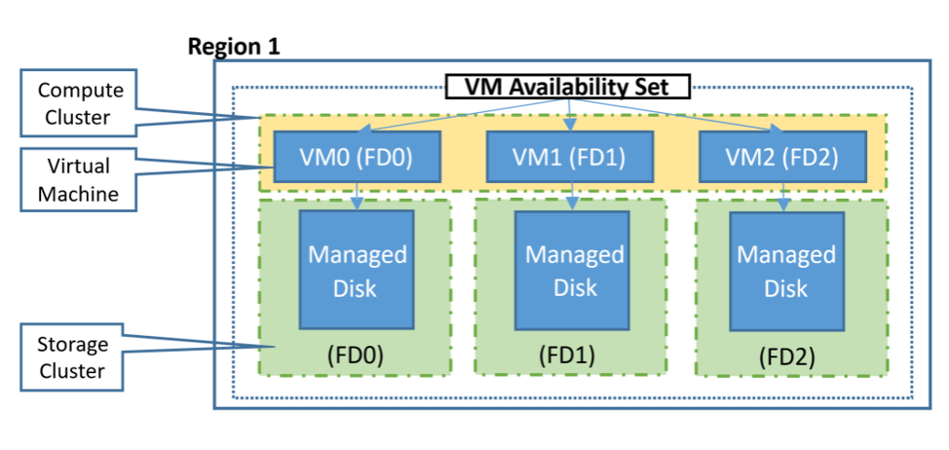
VM Storage
2 oder mehr VMs im selben AS tragen zur Redundanz bei
Kombination mit Azure Load Balancer um eingehende Anfragen auf die VMs aufzuteilen
Notes:
Schutz gegen: Hardware Fehler / Planned Maintenance (VM Downtime)

Slide 31
Azure VM Storage
Temp -> HyperV
OS -> Azure Storage
Data -> Azure Storage

Slide 32
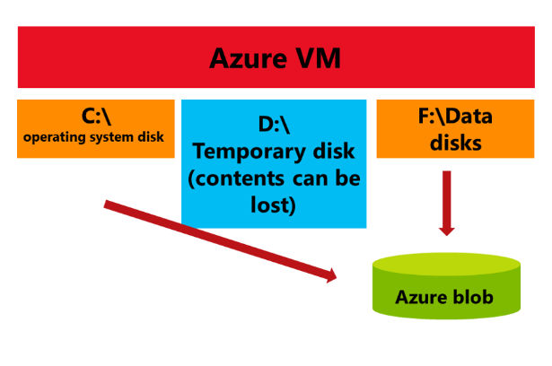
Single VM Resiliency
Notes:
Premium Storage! -> Storage level resiliency wg. Storage Fault Domains!

Slide 33
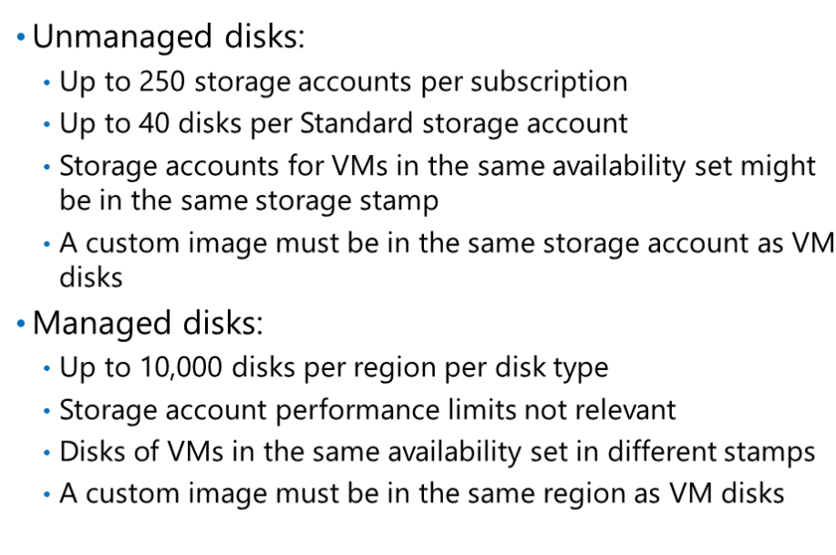
Managed | Unmanaged Disks
Disks -> Azure Storage!
Notes:
Liegen in Azure Storage!

Slide 34
Fragen?

